Slide 1
Αρχές Οργάνωσης Παιδαγωγικής Πράξης Ι (E)
Ανοικτά Ακαδημαϊκά Μαθήματα στο ΤΕΙ Αθήνας
Ενότητα 7: Η πρακτική εφαρμογή της παιδαγωγικής πράξης (Μέρος B)
Ευγενία Θεοδότου BA ECS, MA, MSc, PhDc.
Εργαστηριακός Συνεργάτης του ΤΕΙ Αθήνας
Τμήμα Προσχολικής Αγωγής
Το περιεχόμενο του μαθήματος διατίθεται με άδεια Creative Commons εκτός και αν αναφέρεται διαφορετικά | Το έργο υλοποιείται στο πλαίσιο του Επιχειρησιακού Προγράμματος «Εκπαίδευση και Δια Βίου Μάθηση» και συγχρηματοδοτείται από την Ευρωπαϊκή Ένωση (Ευρωπαϊκό Κοινωνικό Ταμείο) και από εθνικούς πόρους.

Slide 2
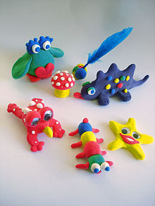
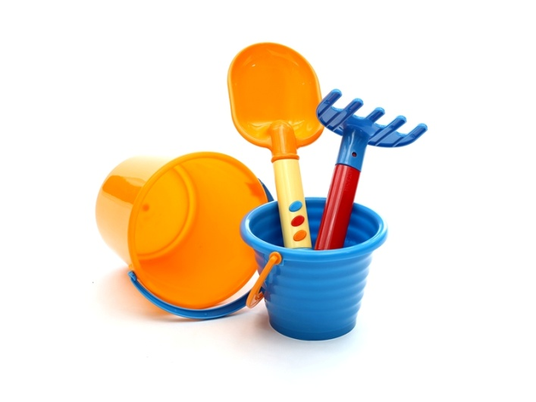
Περιεχόμενο ενότητας
Ας δούμε τώρα και το πώς εφαρμόζεται η θεωρία στο πρακτικό μέρος του εργαστηρίου!!
Θα παρουσιαστούν καθημερινά παραδείγματα παιδαγωγικού έργου τα οποία δείχνουν τη σύνδεση του παιχνιδιού με τη μάθηση!!
“Play dough 04799” από Nevit διαθέσιμο με άδεια CC BY-SA 3.0
“The Childrens Museum of Indianapolis - Sandbox and Beach Toys” από LoriLee διαθέσιμο με άδεια CC BY-SA 3.0

Slide 3
Παραδείγματα παιχνιδιού- 1
Το μαγικό σεντόνι
Ένα σεντόνι που ξαφνικά μεταμορφώνεται σε νερό, σπίτι και σε άλλα πολλά που θα τα ανακαλύψουμε παρέα!!
“Colored felt cloth” από Bastet78 διαθέσιμο με άδεια CC BY-SA 3.0

Slide 4
Παραδείγματα παιχνιδιού- 2
Γίγαντες, νάνοι και η μαγική φλογέρα
Ταξιδεύουμε σε ένα μαγικό χωριό που με τη μαγική φλογέρα οι γίγαντες γίνονται νάνοι και οι νάνοι γίγαντες!
“Music Reed” από Nemo διαθέσιμο με άδεια CC0 1.0

Slide 5
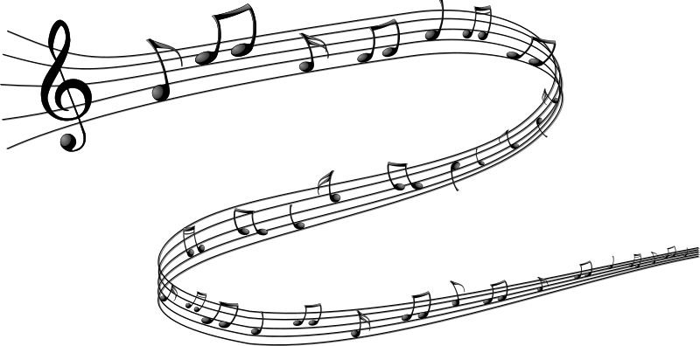
Παραδείγματα παιχνιδιού- 3
Παιχνίδι με τη μουσική και το σώμα μου
Ένα διασκεδαστικό παιχνίδι που συνδυάζει την ελεύθερη κίνηση και τη γνωριμία με τα μέρη του σώματός μου!
“Music note” από cyberscooty διαθέσιμο ως κοινό κτήμα

Slide 6
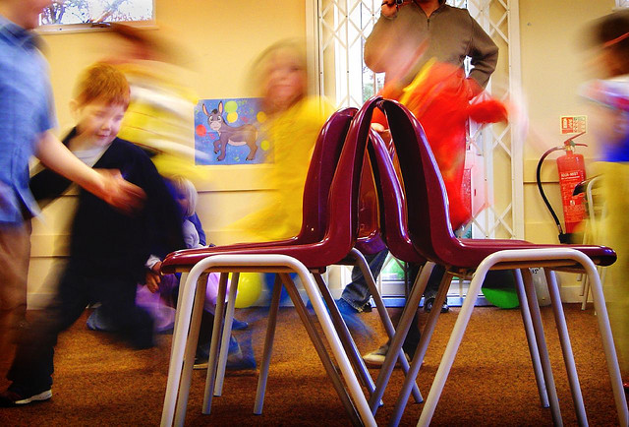
Παραδείγματα παιχνιδιού- 4
Μουσικό παγόβουνο
Το γνωστό σε όλους μας παιχνίδι μουσικές καρέκλες ακόμα πιο διασκεδαστικό μέσα από τη συγκεκριμένη παραλλαγή!
“Musical Chairs” από cDavid Maddison διαθέσιμο με άδεια CC BY-NC-ND 2.0

Slide 7
Παραδείγματα παιχνιδιού- 5
Ο περίεργος αέρας
Τι γίνεται όταν ξαφνικά ο αέρας αρχίζει να κολλάει επάνω μας; Μήπως θέλει να πούμε τη μαγική λέξη;
“Smiling cloud” από arking διαθέσιμο ως κοινό κτήμα

Slide 8
Παραδείγματα παιχνιδιού- 6
Τα στοιχεία του χώρου
Με αφορμή ένα τυμπανάκι αλλάξουμε επίπεδα, επιφάνειες, τρόπο που περπατάμε και ταξιδεύουμε στο χρόνο!
“House” από PublicDomainPictures διαθέσιμο με άδεια CC0 1.0

Slide 9
Παραδείγματα παιχνιδιού- 7
Δρόμος με εμπόδια
Μία διασκεδαστική κούρσα στην οποία θα πρέπει να προσπεράσουμε όλα τα εμπόδια που εμφανίζονται!
“Alligator” από Nemo διαθέσιμο με άδεια CC0 1.0

Slide 10
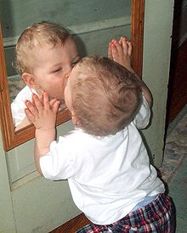
Παραδείγματα παιχνιδιού- 8
Ο καθρέφτης
Ένας περίεργος καθρέφτης που αντί να κάνει ότι του λέω, θα πρέπει να κάνω εγώ ότι μου λέει.
“Mirror baby” από Ranveig διαθέσιμο με άδεια CC BY 2.0

Slide 11
Παραδείγματα παιχνιδιού- 9
Χόκυ Πόκυ είναι ένας χορός
Τα χέρια στο κεφάλι, στους ώμους, στα γόνατα, στα πόδια
και..
Με το ένα χέρι εδώ, το ένα χέρι εκεί…
Διασκεδάζουμε με διάφορα παιχνιδοτράγουδα!!
“Dance” από Nemo διαθέσιμο με άδεια CC0 1.0

Slide 12
Παραδείγματα παιχνιδιού- 10
Ο Γιόμο και οι μπανάνες
Με αφορμή μία περίεργη ιστορία διασκεδάζουμε μαζεύοντας μπανάνες με ένα περίεργο τρόπο!
“Bananas” από Elembis διαθέσιμο ως κοινό κτήμα

Slide 13
Τέλος Ενότητας

Slide 14
Σημειώματα

Slide 15
Σημείωμα Αναφοράς
Copyright Τεχνολογικό Εκπαιδευτικό Ίδρυμα Αθήνας, Ευγενία Θεοδότου 2014. Ευγενία Θεοδότου. «Αρχές Οργάνωσης Παιδαγωγικής Πράξης Ι (E). Ενότητα 7: Η πρακτική εφαρμογή της παιδαγωγικής πράξης (Μέρος B)». Έκδοση: 1.0. Αθήνα 2014. Διαθέσιμο από τη δικτυακή διεύθυνση: ocp.teiath.gr.

Slide 16
Σημείωμα Αδειοδότησης
Το παρόν υλικό διατίθεται με τους όρους της άδειας χρήσης Creative Commons Αναφορά, Μη Εμπορική Χρήση Παρόμοια Διανομή 4.0 [1] ή μεταγενέστερη, Διεθνής Έκδοση. Εξαιρούνται τα αυτοτελή έργα τρίτων π.χ. φωτογραφίες, διαγράμματα κ.λ.π., τα οποία εμπεριέχονται σε αυτό. Οι όροι χρήσης των έργων τρίτων επεξηγούνται στη διαφάνεια «Επεξήγηση όρων χρήσης έργων τρίτων».
Τα έργα για τα οποία έχει ζητηθεί άδεια αναφέρονται στο «Σημείωμα Χρήσης Έργων Τρίτων».
[1] http://creativecommons.org/licenses/by-nc-sa/4.0/
Ως Μη Εμπορική ορίζεται η χρήση:
που δεν περιλαμβάνει άμεσο ή έμμεσο οικονομικό όφελος από την χρήση του έργου, για το διανομέα του έργου και αδειοδόχο
που δεν περιλαμβάνει οικονομική συναλλαγή ως προϋπόθεση για τη χρήση ή πρόσβαση στο έργο
που δεν προσπορίζει στο διανομέα του έργου και αδειοδόχο έμμεσο οικονομικό όφελος (π.χ. διαφημίσεις) από την προβολή του έργου σε διαδικτυακό τόπο
Ο δικαιούχος μπορεί να παρέχει στον αδειοδόχο ξεχωριστή άδεια να χρησιμοποιεί το έργο για εμπορική χρήση, εφόσον αυτό του ζητηθεί.

Slide 17
Επεξήγηση όρων χρήσης έργων τρίτων
©
Δεν επιτρέπεται η επαναχρησιμοποίηση του έργου, παρά μόνο εάν ζητηθεί εκ νέου άδεια από το δημιουργό.
διαθέσιμο με άδεια CC-BY
Επιτρέπεται η επαναχρησιμοποίηση του έργου και η δημιουργία παραγώγων αυτού με απλή αναφορά του δημιουργού.
διαθέσιμο με άδεια CC-BY-SA
Επιτρέπεται η επαναχρησιμοποίηση του έργου με αναφορά του δημιουργού, και διάθεση του έργου ή του παράγωγου αυτού με την ίδια άδεια.
διαθέσιμο με άδεια CC-BY-ND
Επιτρέπεται η επαναχρησιμοποίηση του έργου με αναφορά του δημιουργού.
Δεν επιτρέπεται η δημιουργία παραγώγων του έργου.
διαθέσιμο με άδεια CC-BY-NC
Επιτρέπεται η επαναχρησιμοποίηση του έργου με αναφορά του δημιουργού.
Δεν επιτρέπεται η εμπορική χρήση του έργου.
διαθέσιμο με άδεια CC-BY-NC-SA
Επιτρέπεται η επαναχρησιμοποίηση του έργου με αναφορά του δημιουργού
και διάθεση του έργου ή του παράγωγου αυτού με την ίδια άδεια.
Δεν επιτρέπεται η εμπορική χρήση του έργου.
διαθέσιμο με άδεια CC-BY-NC-ND
Επιτρέπεται η επαναχρησιμοποίηση του έργου με αναφορά του δημιουργού.
Δεν επιτρέπεται η εμπορική χρήση του έργου και η δημιουργία παραγώγων του.
διαθέσιμο με άδεια
CC0 Public Domain
Επιτρέπεται η επαναχρησιμοποίηση του έργου, η δημιουργία παραγώγων αυτού και η εμπορική του χρήση, χωρίς αναφορά του δημιουργού.
διαθέσιμο ως κοινό κτήμα
Επιτρέπεται η επαναχρησιμοποίηση του έργου, η δημιουργία παραγώγων αυτού και η εμπορική του χρήση, χωρίς αναφορά του δημιουργού.
χωρίς σήμανση
Συνήθως δεν επιτρέπεται η επαναχρησιμοποίηση του έργου.

Slide 18
Διατήρηση Σημειωμάτων
Οποιαδήποτε αναπαραγωγή ή διασκευή του υλικού θα πρέπει να συμπεριλαμβάνει:
το Σημείωμα Αναφοράς
το Σημείωμα Αδειοδότησης
τη δήλωση Διατήρησης Σημειωμάτων
το Σημείωμα Χρήσης Έργων Τρίτων (εφόσον υπάρχει)
μαζί με τους συνοδευόμενους υπερσυνδέσμους.

Slide 19
Χρηματοδότηση
Το παρόν εκπαιδευτικό υλικό έχει αναπτυχθεί στo πλαίσιo του εκπαιδευτικού έργου του διδάσκοντα.
Το έργο «Ανοικτά Ακαδημαϊκά Μαθήματα στο ΤΕΙ Αθήνας» έχει χρηματοδοτήσει μόνο την αναδιαμόρφωση του εκπαιδευτικού υλικού.
Το έργο υλοποιείται στο πλαίσιο του Επιχειρησιακού Προγράμματος «Εκπαίδευση και Δια Βίου Μάθηση» και συγχρηματοδοτείται από την Ευρωπαϊκή Ένωση (Ευρωπαϊκό Κοινωνικό Ταμείο) και από εθνικούς πόρους.

